Slide 1
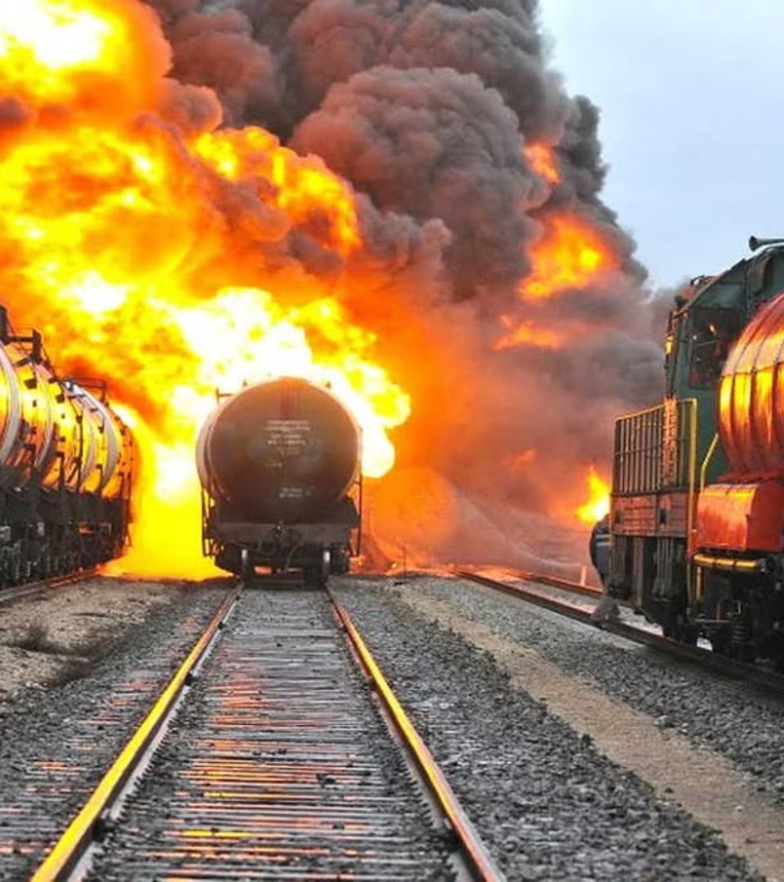
Первая помощь при чрезвычайных ситуациях на транспорте
newUROKI.net
Приветствую всех! Сегодня мы рассмотрим важнейшие правила оказания первой помощи при чрезвычайных ситуациях на транспорте. Важно помнить: даже самые простые действия могут спасти жизнь!
Презентация для урока ОБЗР в 8 классе по теме: «Первая помощь при чрезвычайных ситуациях на транспорте»
«Новые УРОКИ» newUROKI.net
Всё для учителя – всё бесплатно!

Slide 2
newUROKI.net
Общие принципы оказания первой помощи при ДТП
Оценка обстановки
Вызов помощи
Безопасность
Прежде всего, убедитесь, что ситуация безопасна как для вас, так и для пострадавших. Оцените обстановку: место аварии, количество пострадавших, наличие опасности.
Немедленно вызовите скорую помощь и полицию, подробно описав место происшествия и состояние пострадавших. Укажите точный адрес, количество пострадавших и характер их травм.
Обеспечьте безопасность места происшествия: включите аварийную сигнализацию, выставите сигнальные знаки. Осмотрите пострадавших и при необходимости окажите первую помощь.

Slide 3
newUROKI.net
Извлечение пострадавших из транспортного средства
Оценка ситуации
Разблокировка
Освобождение
Определите, есть ли опасность для жизни пострадавшего и для вас. Посмотрите, есть ли угроза пожара, задымления, опрокидывания транспортного средства.
Если возможно, постарайтесь открыть двери автомобиля. Если это невозможно, осторожно разбейте стекло с помощью подходящего инструмента или твердого предмета.
Освободите пострадавшего от ремней безопасности, если это возможно. Осторожно извлеките его из машины, избегая ненужных движений, которые могут усугубить травмы.

Slide 4
newUROKI.net
Первая помощь при травматических повреждениях
Переломы
Вывихи
ЧМТ
Обездвижьте поврежденную конечность с помощью шины или подручных материалов, придав ей удобное положение. Не пытайтесь самостоятельно вправлять кости.
Не пытайтесь самостоятельно вправлять вывих. Обездвижьте конечность, приложите холод к месту повреждения и обратитесь за медицинской помощью.
В случае черепно-мозговой травмы обеспечьте пострадавшему покой, приподнимите голову, остановите кровотечение и вызовите скорую помощь.

Slide 5
newUROKI.net
Помощь при кровотечениях и ранах
1
Остановка кровотечения
2
Обработка раны
3
Покой
Очистите рану от грязи и посторонних предметов. Обработайте ее антисептиком и наложите стерильную повязку. Если есть признаки инфекции, немедленно обратитесь к врачу.
Обеспечьте пострадавшему покой. Положите его на спину, приподнимите ноги и укройте его одеялом. Снимите с него тесную одежду, чтобы не затруднять кровообращение.
При артериальном кровотечении (кровь бьет фонтаном) наложите жгут выше места кровотечения. При венозном кровотечении (кровь течет медленно и равномерно) наложите давящую повязку.

Slide 6
newUROKI.net
Первая помощь при нарушениях сознания
Проверка дыхания
1
Проверьте, дышит ли пострадавший. Если нет, начните искусственное дыхание.
Проверка пульса
2
Проверьте наличие пульса на сонной артерии. Если нет, начните непрямой массаж сердца.
Положение пострадавшего
3
Положите пострадавшего на бок, чтобы не перекрыть дыхательные пути. Обеспечьте свободный доступ воздуха.

Slide 7
newUROKI.net
Транспортировка пострадавших
Осторожность
1
Перемещайте пострадавшего только в том случае, если это необходимо для его безопасности. Делайте это очень осторожно, чтобы не усугубить травмы.
Подручные средства
2
Используйте подручные средства для транспортировки: одеяла, доски, стулья. Старайтесь равномерно распределять вес пострадавшего и обеспечить его устойчивость.
Медицинская помощь
3
Дождитесь приезда скорой помощи и передайте пострадавшего медикам. Расскажите им о том, что произошло, и о том, какую помощь вы оказали.

